Slide 1


NHÓM 9
PHẦN MỀM CHẤM
ĐIỂM TRẮC NGHIỆM
GVHD: NGUYỄN THỊ UYÊN NHI

Slide 2

BẢNG PHÂN CÔNG CÔNG VIỆC

Slide 3


01
TỔNG QUAN VỀ ĐỀ TÀI
NỘI DUNG
02
CÁCH NHẬN DẠNG CÂU HỎI VÀ ĐÁP ÁN
03
CÁCH NHẬN DẠNG SỐ BÁO DANH, MÃ ĐỀ
04
DEMO

Slide 4
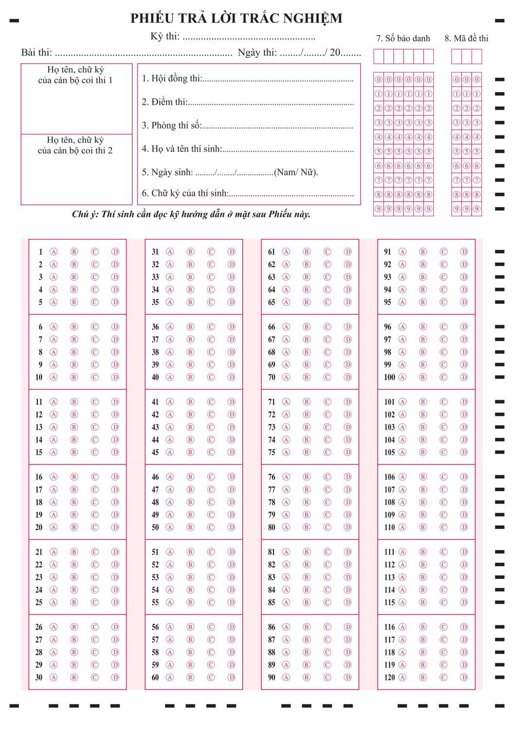
1. GIỚI THIỆU VỀ ĐỀ TÀI
- Phần mềm chấm điểm trắc nghiệm dùng thư viện Opencv, huấn luyện mô hình để nhận dạng choice và unchoice dùng CNN trong TensorFlow & Keras.
- Datasets: Gồm các ảnh huấn luyện nhận dạng cho 2 trường hợp là choice và unchoice
- Lấy mẫu chính đề thi trung học phổ thông quốc gia 2020 gồm 120 câu

Slide 5
2. CÁCH NHẬN DẠNG CÂU HỎI VÀ ĐÁP ÁN
- Các bước thực hiên:
Xử lý ảnh đầu vào tách ra 4 cột đáp án
Chia mỗi cột đáp án ra thành 6 box, mỗi box lại chia tiếp ra 5 câu hỏi
Xử lý từng câu hỏi để lấy ra các hình tròn chưa đáp án
Sử dụng model CNN tiến hành phân loại đáp án đó có tô hay không

Slide 6
3. CÁCH NHẬN DẠNG SBD VÀ MÃ ĐỀ THI
- Các bước thực hiên:
Xử lý ảnh đầu vào tách vùng chứa số báo danh , mã đề.
Tách ra từng ô trong số báo danh (có 6 cột, 10 dòng).
Tách ra từng ô trong mã đề (có 6 cột, 10 dòng).
Tìm được kích thước và tách ra từng ô và dùng model CNN để nhận dạng có được tô hay không.

Slide 7
3. Demo

Slide 8
THANK YOU

